Slide 1
Машинный перевод
Machine Translation
Екатерина Владимировна Еникеева
2021

Slide 2
Зачем говорим об MT?
Одна из первых задач NLP
Понятное приложение для конечного пользователя
Многие методы NLP могут использоваться в MT
Методы MT могут применяться в других задачах NLP

Slide 3
Проблемы MT
Неоднозначность
на разных уровнях: The animal didn’t cross the road because it was too wide. The animal didn’t cross the road because it was too tired. A computer that understands you like your mother
+ учёт контекста за рамками предложения
+ синонимия
Разнообразие естественных языков
порядок слов, морфология …

Slide 4
Приложения MT
Автоматический перевод
Online переводчики
Domain-specific перевод (патенты, локализация)
Перевод в мессенджерах
…
Инструменты переводчиков
computer-assisted translation, CAT
translation memory – переводческая память
Оценка качества перевода / MT quality evaluation

Slide 5
Ранние эксперименты
1946-48 Warren Weaver, идея автоматического перевода с использованием словаря фраз
1949 Weaver memorandum
1954 IBM/Georgetown – Джорджтаунский эксперимент
1958 первая Всесоюзная конференция по МП
1955-65 развитие МП сразу в нескольких лабораториях в США
1966 доклад ALPAC, эксперименты сворачиваются
http://www.hutchinsweb.me.uk/PPF-TOC.htm

Slide 6
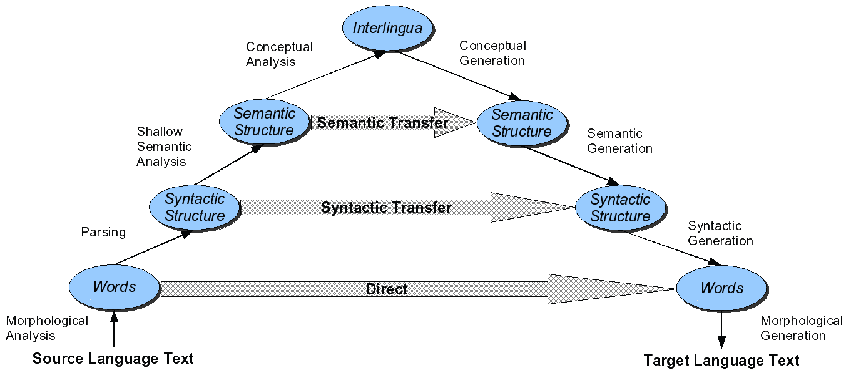
Перевод через интерлингву

Slide 7
Rule-based модели
Direct translation – прямой перевод:
Словари
Маппинг грамматики
Transfer model
Парсим входной текст
Применяем правила (transfer) и преобразуем в дерево языка перевода
Генерируем предложение по дереву

Slide 8
Терминология
Source language – f (foreign) / src
Destination / target language – e (English / input) / dst
Два основных параметра:
fluency
adequacy / faithfulness
Ручная оценка качества обычно смещена в сторону fluency

Slide 9
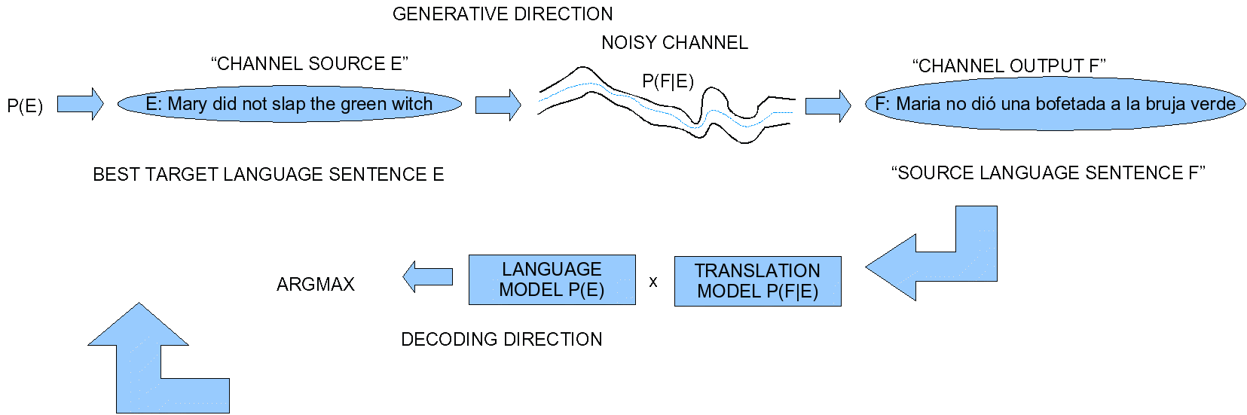
Noisy channel model

Slide 10
Статистический МП
Translation Model Language Model
Translation Model – модель перевода / фразовая таблица
Language Model – языковая модель
Peter Brown, Stephen A. Della Pietra, Vincent J. Della Pietra, Robert L. Mercer. 1993. The Mathematics of Statistical Machine Translation: Parameter Estimation. Computational Linguistics 19:2, 263-311. “The IBM Models”

Slide 11
Статистическая языковая модель
Модель порядка K
Оценка вероятности по частотам
(count-based):

Slide 12
Статистическая модель перевода
bag | сумка | 0.3
bag | мешок | 0.13
bag of words | мешок слов | 0.05
bag of | пакет с | 0.2
Откуда берем эти вероятности?
(скорее всего) count-based подход
нужно знать частоты слов / фраз из e и f
нужно знать, когда эти фразы являются переводами друг друга
Модель перевода – фразовая таблица (phrase table / PT)

Slide 13
Обучающие данные
Для языковой модели – большой корпус языка перевода – monolingual corpus
Для модели перевода – большой параллельный корпус (bitext):
Выравнивание по предложениям
Выравнивание по словам

Slide 14
Параллельные корпуса
EuroParl
ParaCrawl
OPUS : коллекция корпусов разных доменов

Slide 15
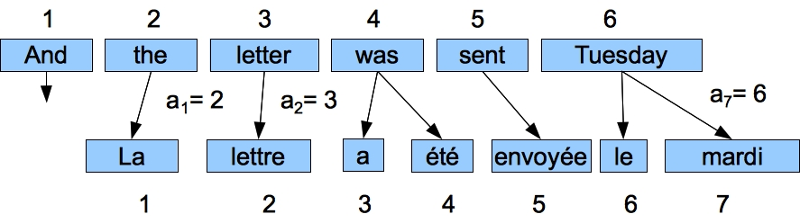
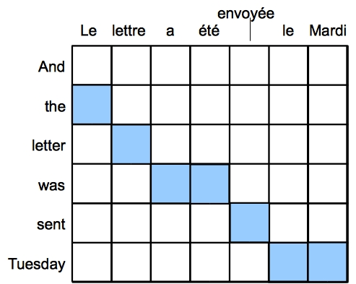
Выравнивание / alignment
A = [2, 3, 4, 4, 5, 6, 6]
NB! Записываем из f в e

Slide 16
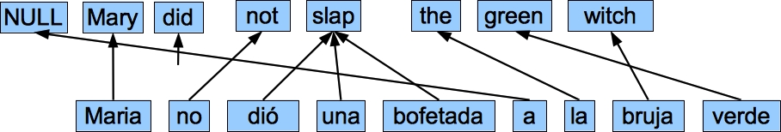
Выравнивание
Предположения:
Выравнивание по предложениям уже есть
Строим отображение один – много
(то есть одно слово из f может отображаться несколько из e, но не наоборот)
Есть нулевой элемент
(слово из f может не иметь переводного эквивалента в e)

Slide 17
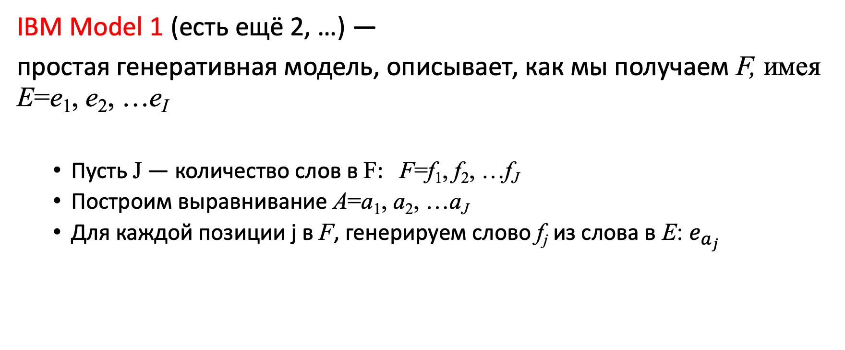
IBM Model 1 (1)
IBM Model 1 (есть ещё 2, …) —
простая генеративная модель, описывает, как мы получаем F, имея E=e₁, e₂, …e_{I}
Пусть J — количество слов в F: F=f₁, f₂, …f_{J}
Построим выравнивание A=a₁, a₂, …a_{J}
Для каждой позиции j в F, генерируем слово f_{j} из слова в E: $e_{a_{j}}$

Slide 18
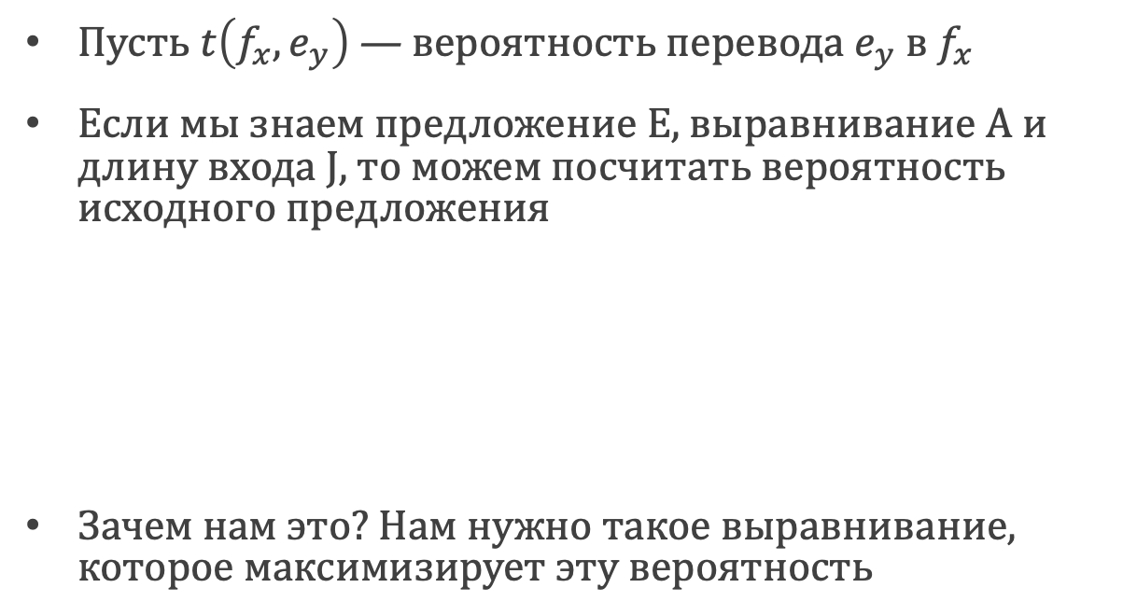
IBM Model 1 (2)
Пусть $t\left(f_{x},e_{y}\right)$ — вероятность перевода $e_{y}$ в $f_{x}$
Если мы знаем предложение E, выравнивание A и длину входа J, то можем посчитать вероятность исходного предложения
Зачем нам это? Нам нужно такое выравнивание, которое максимизирует эту вероятность

Slide 19
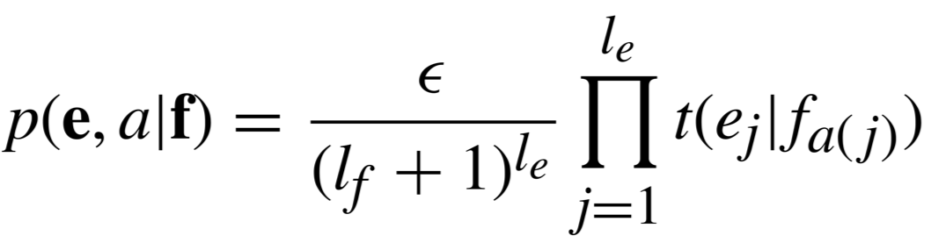
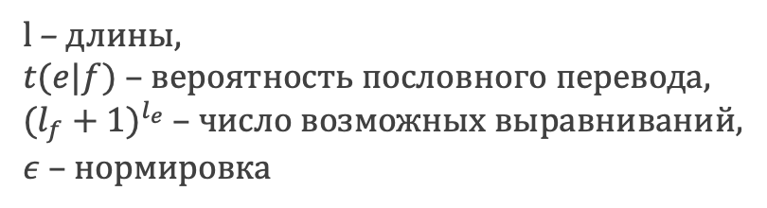
IBM Model 1 (3)
Вероятность такого события:
Предложение f переводится в e и выравнивается функцией a
l – длины, $t(e|f)$ – вероятность пословного перевода, ${(l_{f}+1)}^{l_{e}}$ – число возможных выравниваний,
$ε$ – нормировка

Slide 20
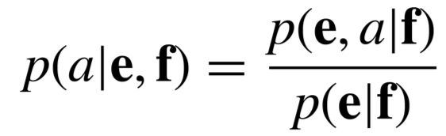
IBM Model 1 (4)
Как оценить вероятность выравнивания?
Числитель – умеем выводить из пословных вероятностей t
В любом случае, надо оценить знаменатель – вероятность перевода f в e при любом выравнивании

Slide 21
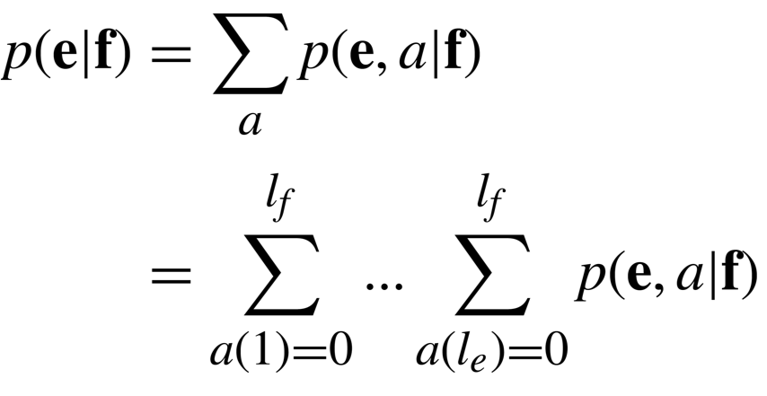
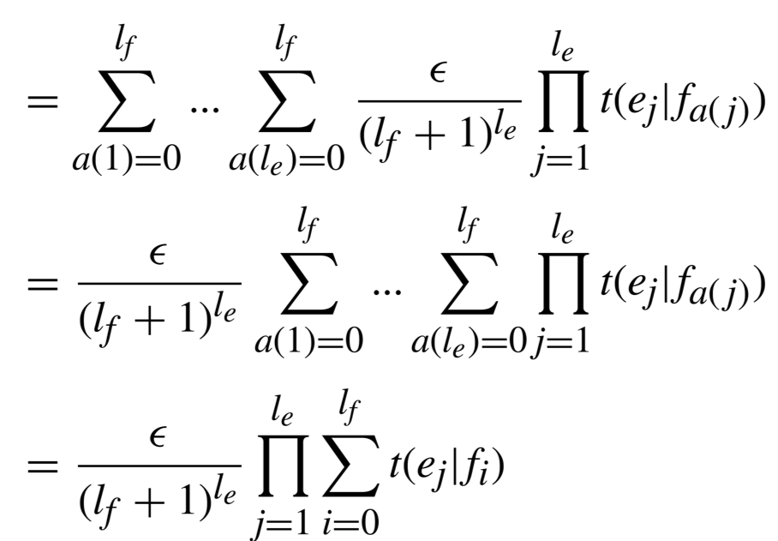
IBM Model 1 (5)

Slide 22
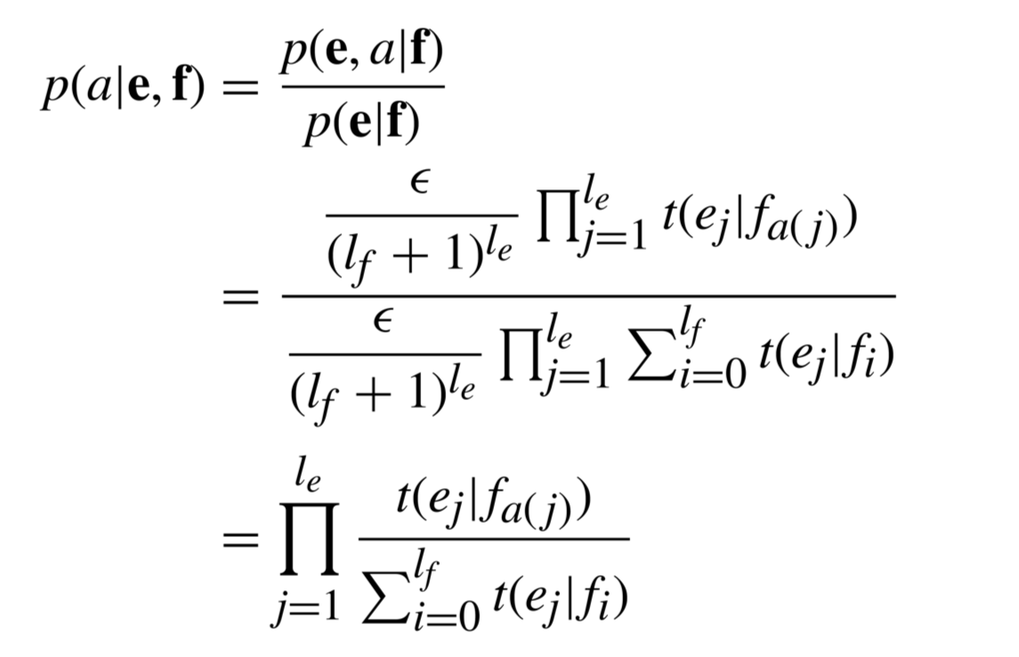
IBM Model 1 : E-step
Сводим предыдущие формулы вместе, чтобы таки получить вероятность выравнивания

Slide 23
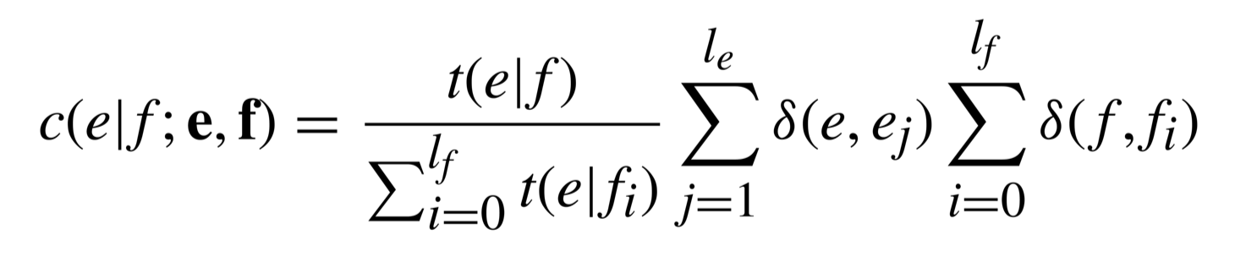
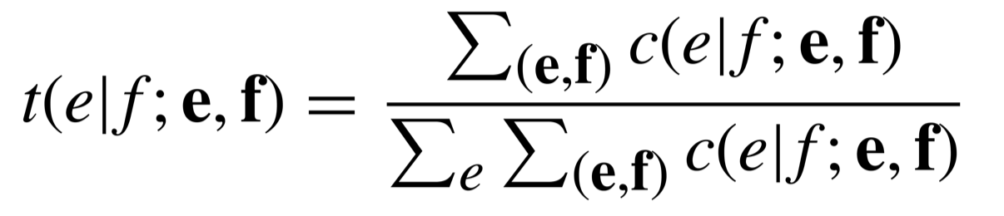
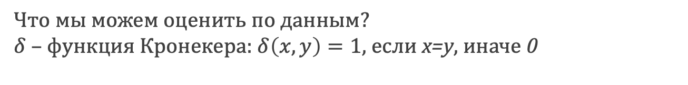
IBM Model 1 : M-step
Что мы можем оценить по данным?
$δ$ – функция Кронекера: $δ\left(x, y\right)=1$, если x=y, иначе 0

Slide 24
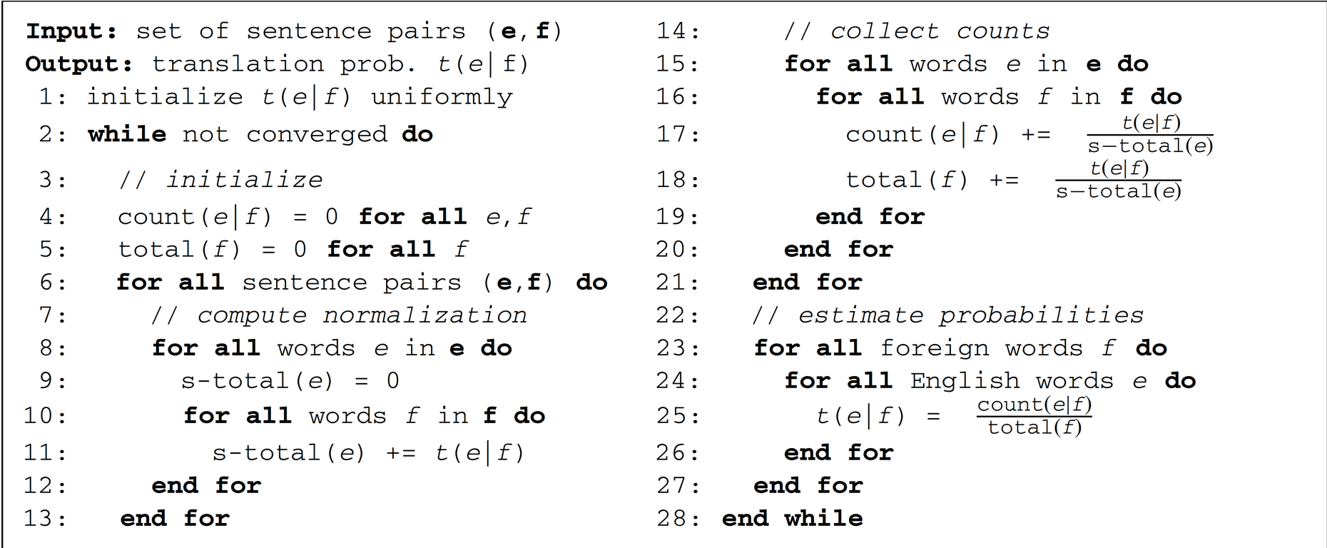
IBM Model 1 : Псевдокод

Slide 25
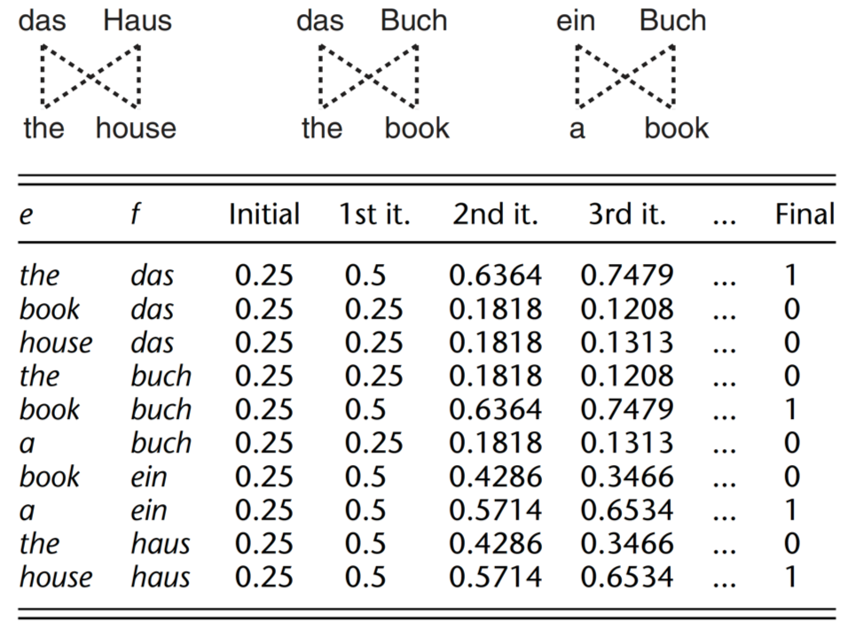
IBM Model 1 : Пример
IBM 1 – модель, использующая только t – lexical translation probability

Slide 26
IBM Models (4)
Про оценку параметров:
http://mt-class.org/jhu/slides/lecture-ibm-model1.pdf
(слайды P.Koehn’а)
Книжка по SMT:
Philipp Koehn. 2009. Statistical Machine Translation. Cambridge University Press https://www.cambridge.org/core/books/statistical-machine-translation/94EADF9F680558E13BE759997553CDE5

Slide 27
IBM Models (5)
Что дальше?
Перестановки / reordering
Вставки-удаления / fertility
Классы слов / word classes
…

Slide 28
Декодинг (1)
Как же получить перевод, если у нас есть PT и LM?
Stack-based decoding

Slide 29
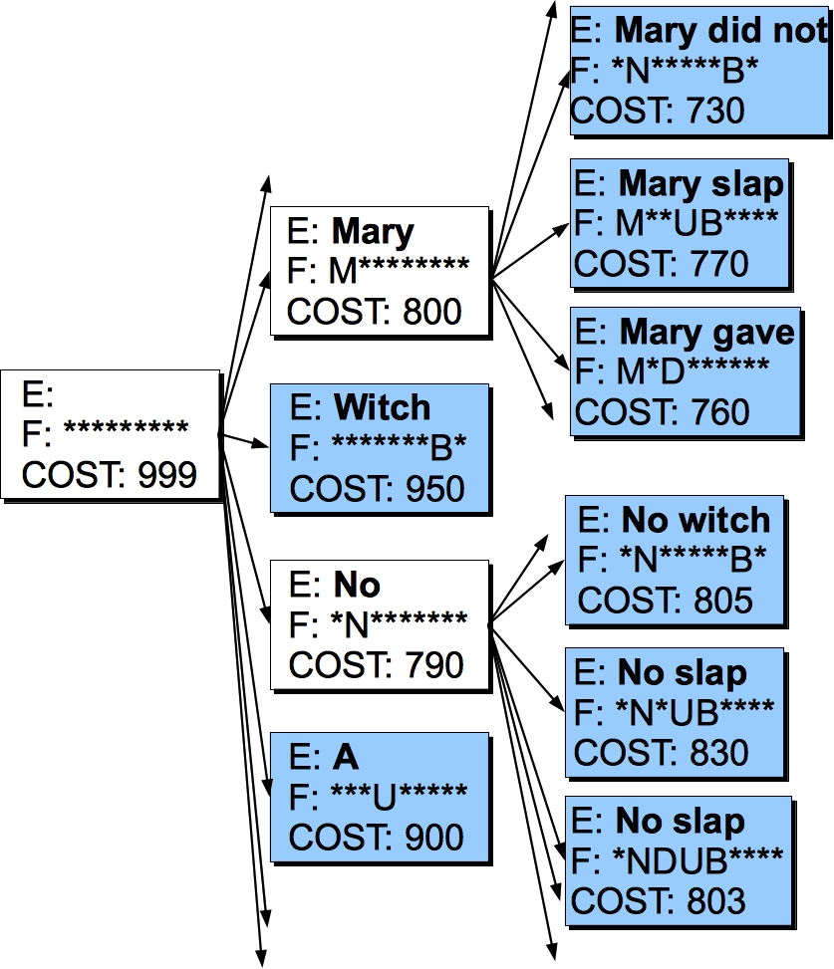
Декодинг (2)
Decoding by hypothesis expansion
Слишком большое пространство поиска:
Обрезаем гипотезы (pruning)
Beam search (лучевой поиск?)
Пример графа поиска для большого предложения

Slide 30
Автоматическая оценка МT
Сравнение с эталоном — много метрик
BLEU – учитывает точность по n-граммам и штрафует большую разницу в длине
Kishore Papineni, Salim Roukos, Todd Ward and Wei-Jing Zhu. 2002. BLEU: A method for automatic evaluation of machine translation. Proceedings of ACL 2002

Slide 31
Автоматическая оценка МT
Многозначность / синонимия / …
Гладкость ?
Зависимость от эталонов
Human Evaluation
Quality Estimation

Slide 32
Neural Machine Translation
MT – sequence-to-sequence task
neural LMs
encoding-decoding architecture:
encode source sentence -> embedding
decode into target sentence -> вероятности всех слов в словаре для каждой позиции
Input: source + target pair, output: вероятности всех слов в словаре для каждой позиции target’а

Slide 33
Preprocessing
Токенизация — subword units BPE / wordpiece
Sentence alignment multilingual sentence embeddings
Backtranslation

Slide 34

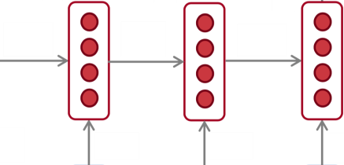
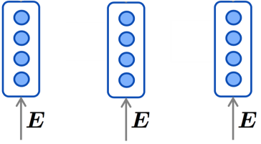
RNN reminder
Language modeling
h⁽⁰⁾
h⁽¹⁾
h⁽²⁾
h⁽³⁾
h⁽⁴⁾
h⁽⁵⁾
I am a student <s>

Slide 35
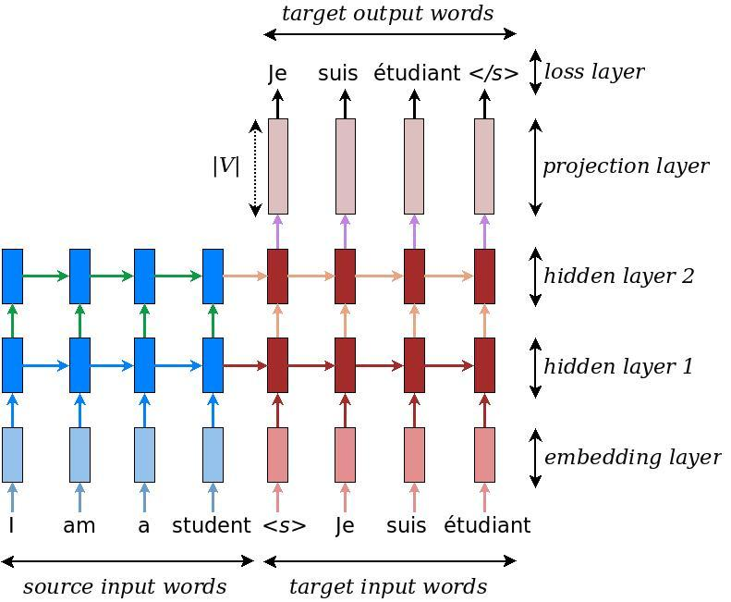
RNN-based architecture
В чем проблема такой архитектуры для перевода?

Slide 36
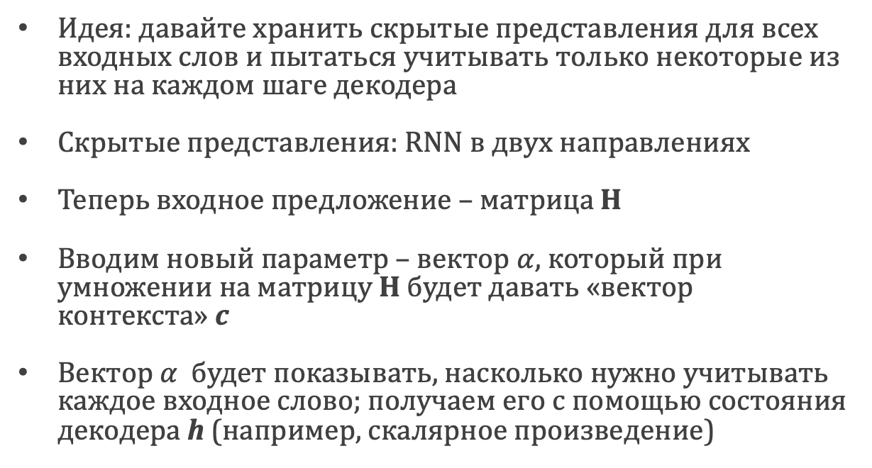
Attention is all you need
Идея: давайте хранить скрытые представления для всех входных слов и пытаться учитывать только некоторые из них на каждом шаге декодера
Скрытые представления: RNN в двух направлениях
Теперь входное предложение – матрица H
Вводим новый параметр – вектор $α$, который при умножении на матрицу H будет давать «вектор контекста» c
Вектор $α$ будет показывать, насколько нужно учитывать каждое входное слово; получаем его с помощью состояния декодера h (например, скалярное произведение)

Slide 37
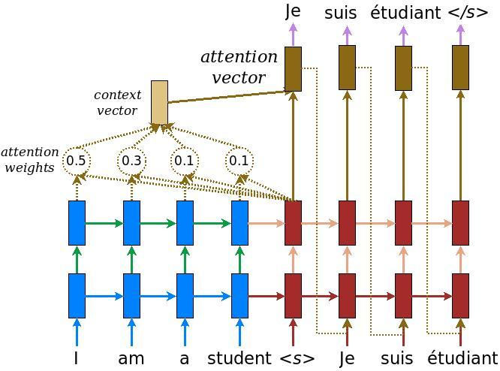
Attention

Slide 38
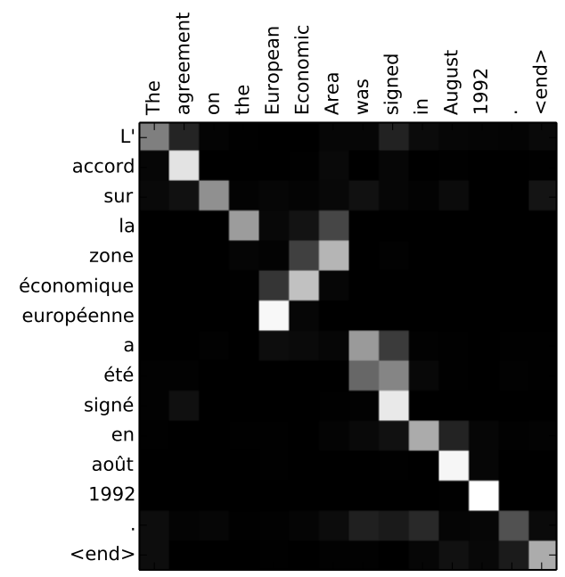
Интерпретация внимания в MT

Slide 39
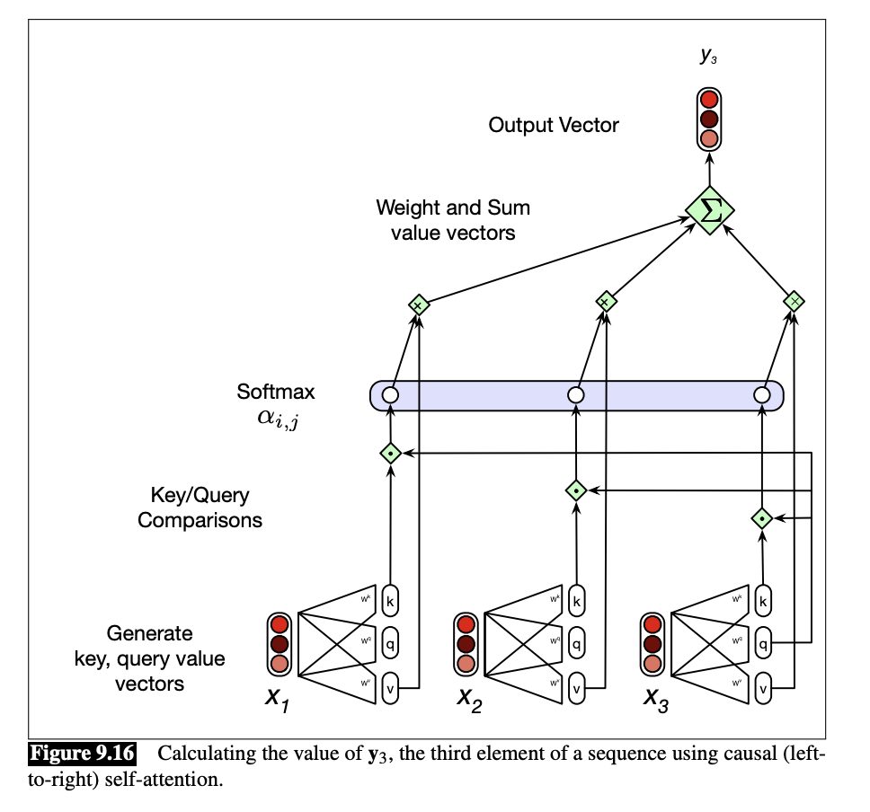
Self-Attention

Slide 40
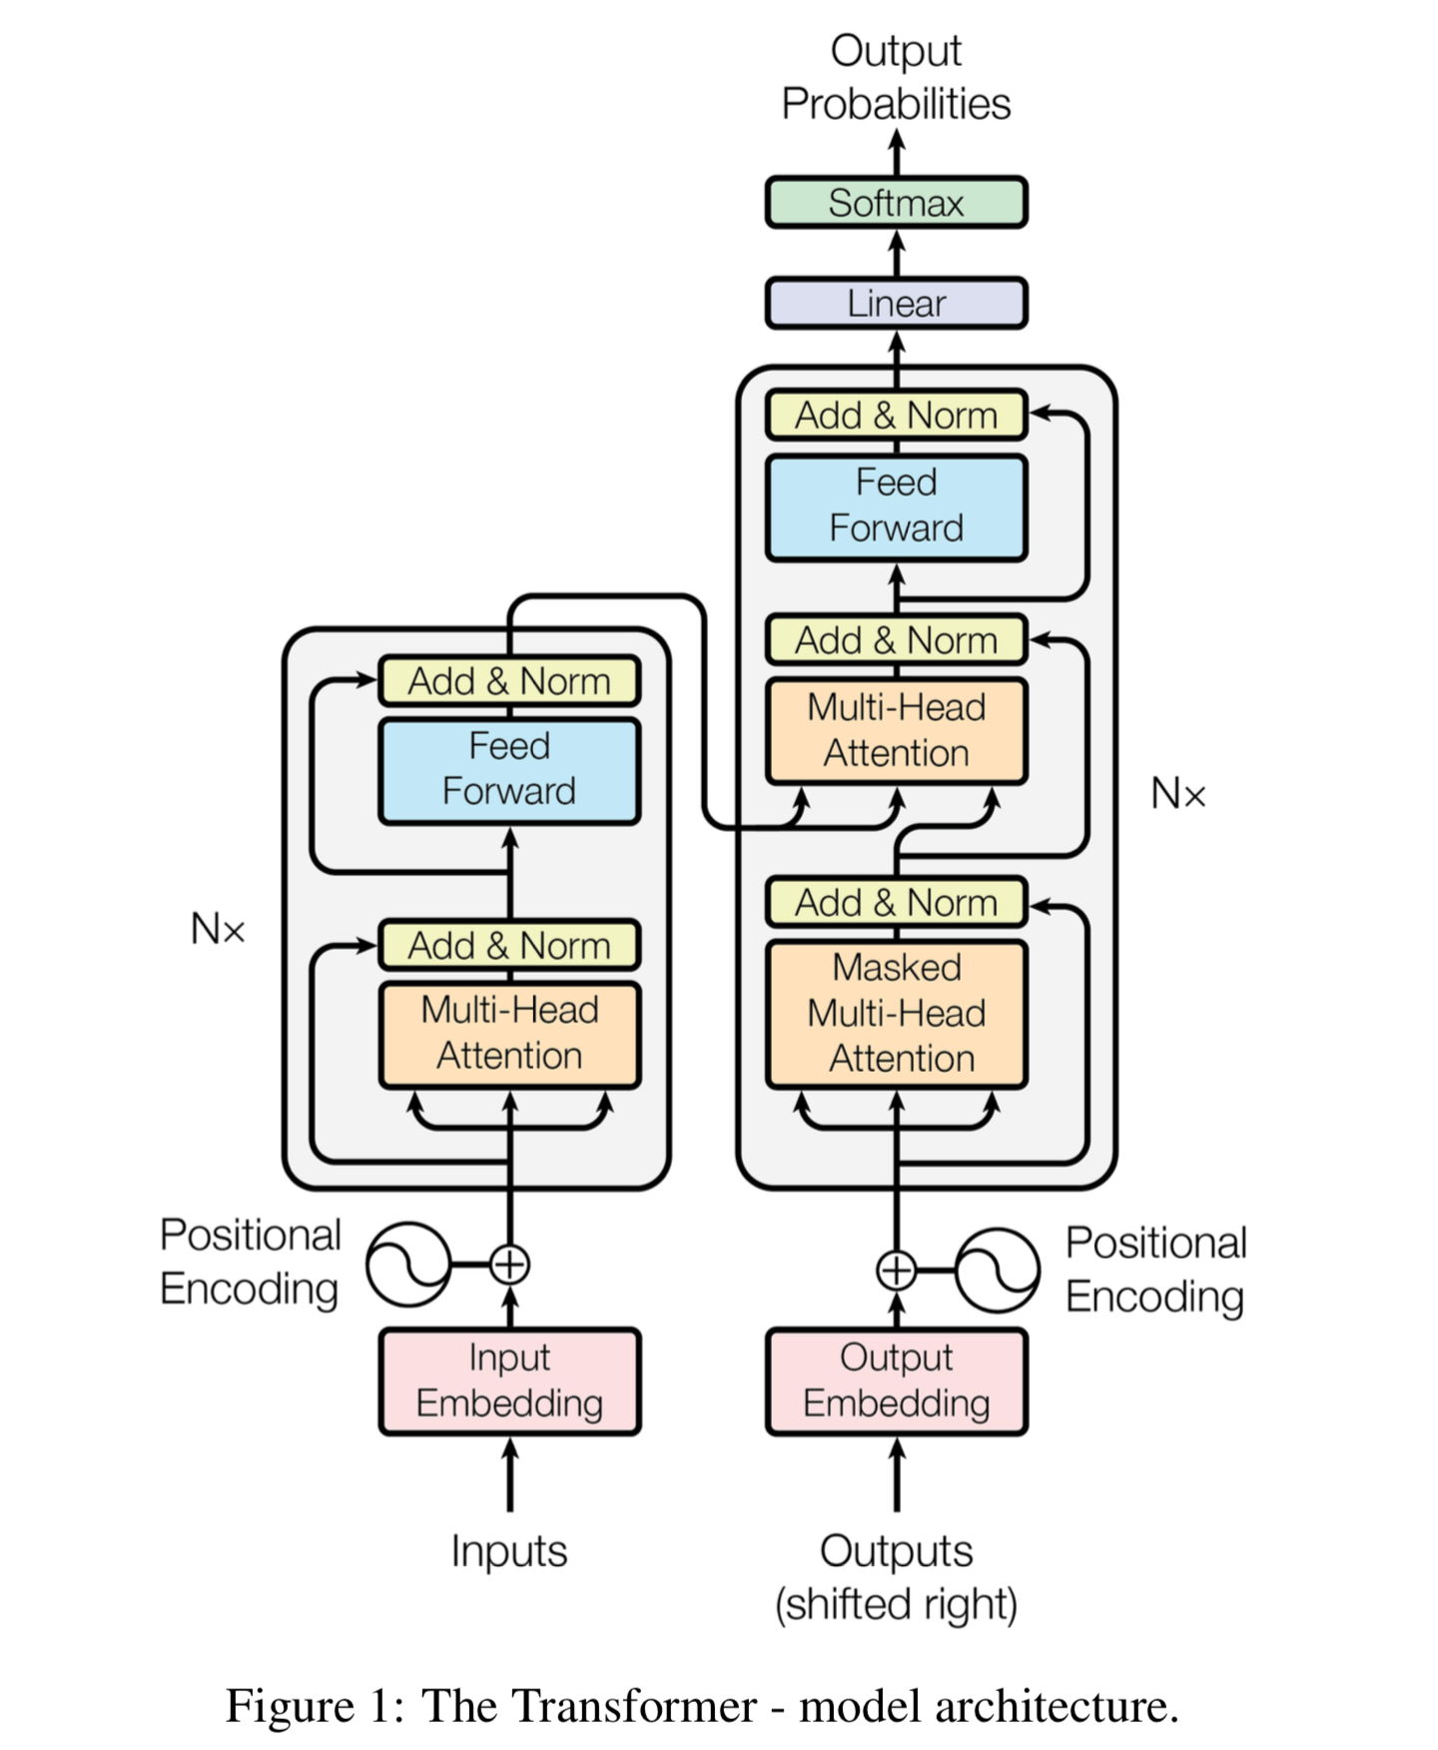
Трансформер
Заменяем рекуррентность на:
Self-Attention
Multi-Head Attention – несколько слоев self-attention, каждый со своими матрицами весов; затем объединяем их в один вектор с помощью ещё одной матрицы весов

Slide 41
Issues
Bias, ethical issues
Low-resourced languages
Domain-specific translation (glossaries)
…

Slide 42
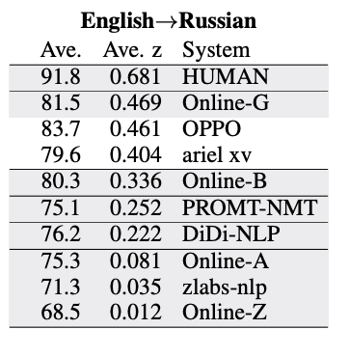
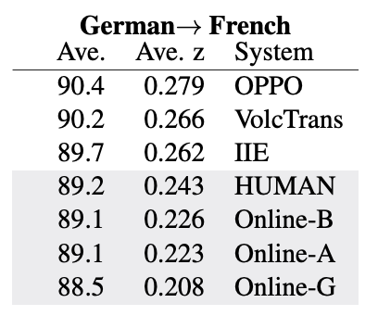
Challenges
WMT 2020: http://statmt.org/wmt20/pdf/2020.wmt-1.1.pdf

Slide 43
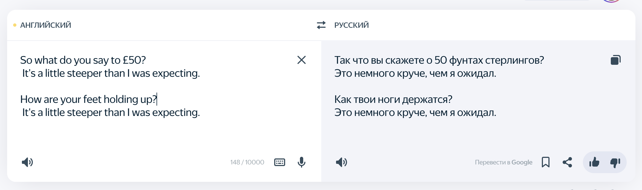
Challenges
Multimodal MT:
изображения, звук, видео
Контекстный перевод (discourse-aware translation), пример из статьи:

Slide 44
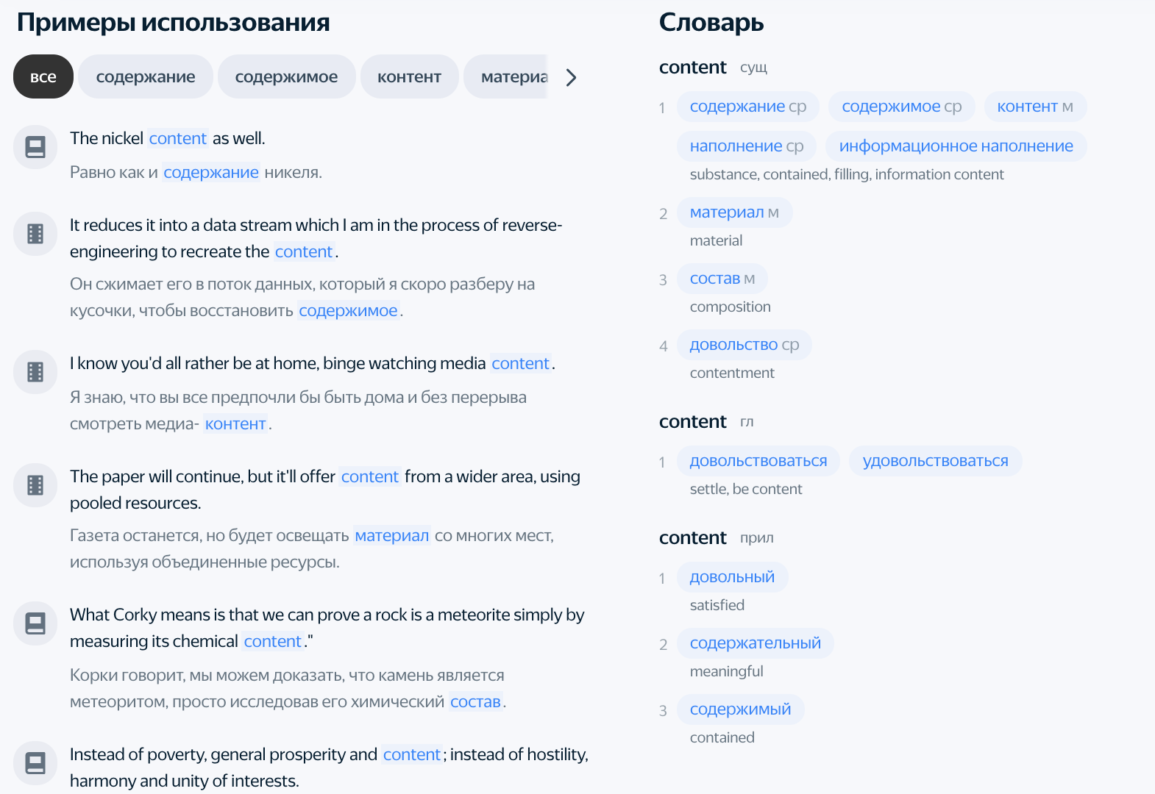
Применение SMT
https://translate.yandex.ru/?lang=en-ru&text=content

Slide 45
Что ещё почитать?
WMT – ежегодный воркшоп и соревнование систем МП и оценки качества http://statmt.org/wmt21/
Лучший в мире курс по NLP (ШАД) https://github.com/yandexdataschool/nlp_course/
Стэнфордский курс по NLP (есть ссылки на предыдущие годы)
http://web.stanford.edu/class/cs224n/
сайт с библиографией по МП (после 2015 года не очень часто обновляется) http://www.mt-archive.info/

Slide 46
Спасибо!
Вопросы?

